Slide 1
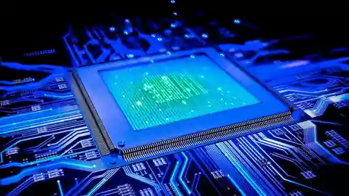
Procesador multinúcleo
LOS DEBIANERS
Yosshua Cisneros - 179889
Mauricio Gutiérrez - 183014
Rodrigo Plauchú - 182671
Sistemas Operativos

Slide 2

¿Qué significa que un microchip, o chip, contenga un procesador de varios núcleos?
Procesadores
multicore
¿Cómo funciona?
¿Cuál es su arquitectura?
Agenda
¿Cómo es la atención a los procesos?
¿Interactúan los núcleos entre sí, hay algún orden jerárquico entre ellos?
¿Relacionados con tecnologías threading y Multi-threading?

Slide 3
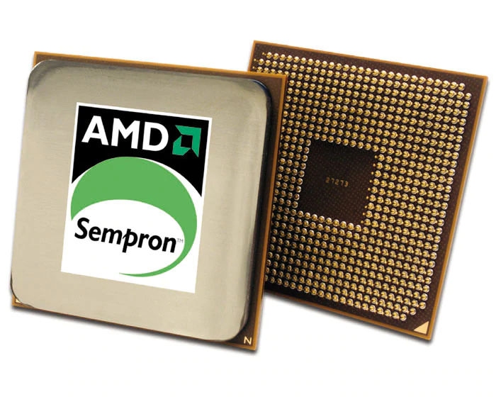
Procesadores single core

Slide 4
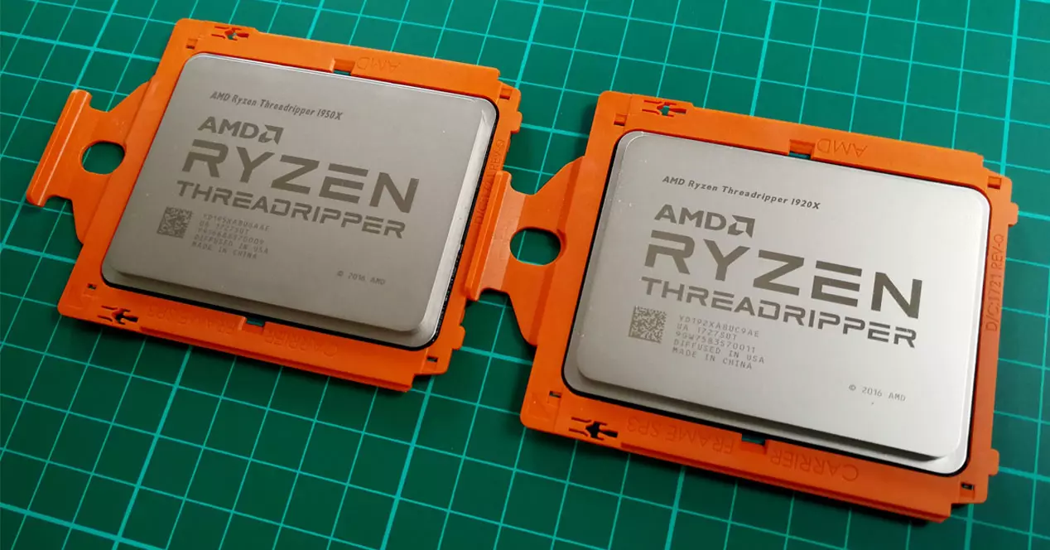
Procesadores multicore
Funcionamiento

Slide 5
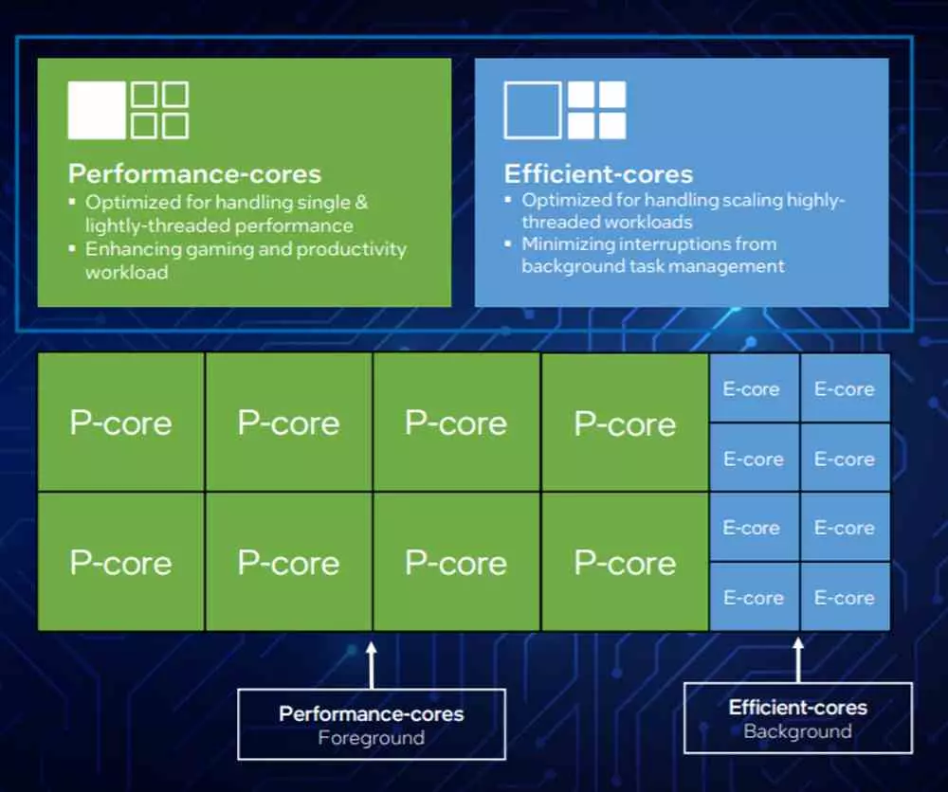
Ejemplo
Intel 12900k

Slide 6
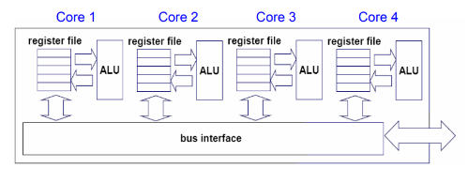
Arquitecturas en procesadores multinúcleo

Slide 7
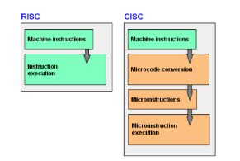
Arquitecturas física de un procesador multinúcleo

Slide 8
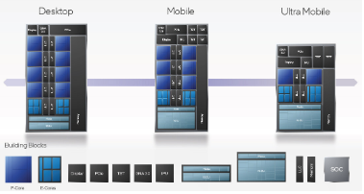
Set de instrucciones

Slide 9
Ejemplo
Intel 12900k

Slide 10
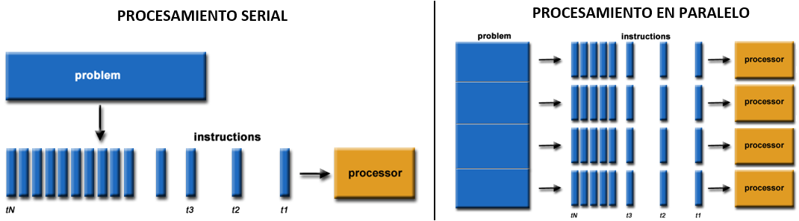
Atención a procesos
Procesamiento paralelo

Slide 11
¿Procesador multicore relacionado con tecnologías threading y Multi-threading?

Slide 12
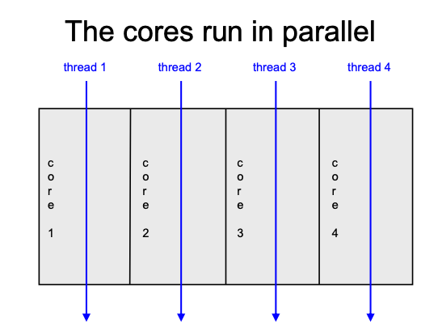
Threading y Multi-Threading

Slide 13
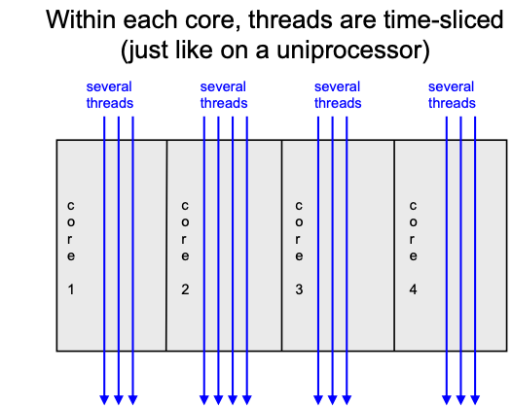
Interacción entre núcleos

Slide 14
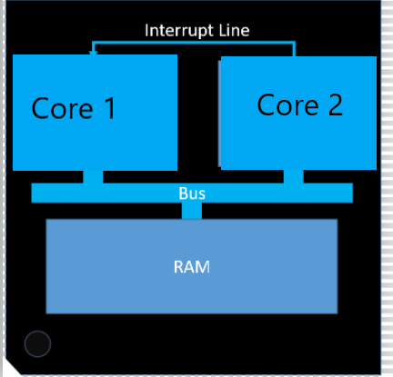
Interacción entre núcleos

Slide 15
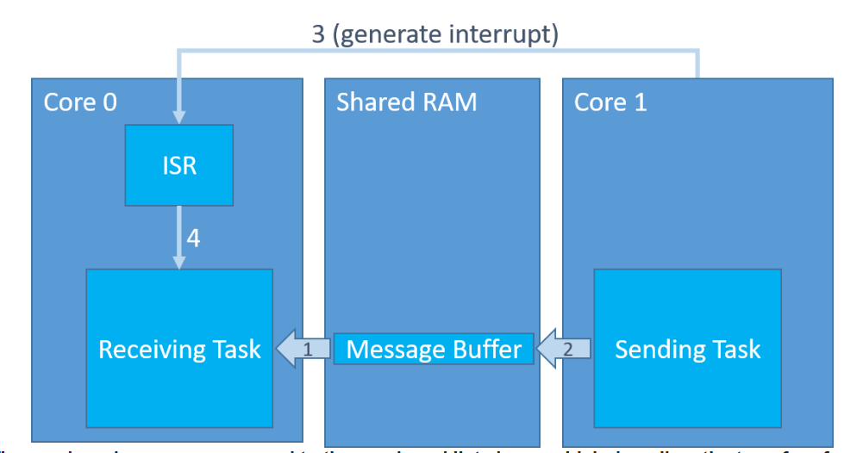
Interacción entre núcleos

Slide 16
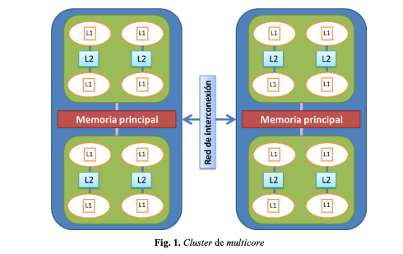
Jerarquía

Slide 17
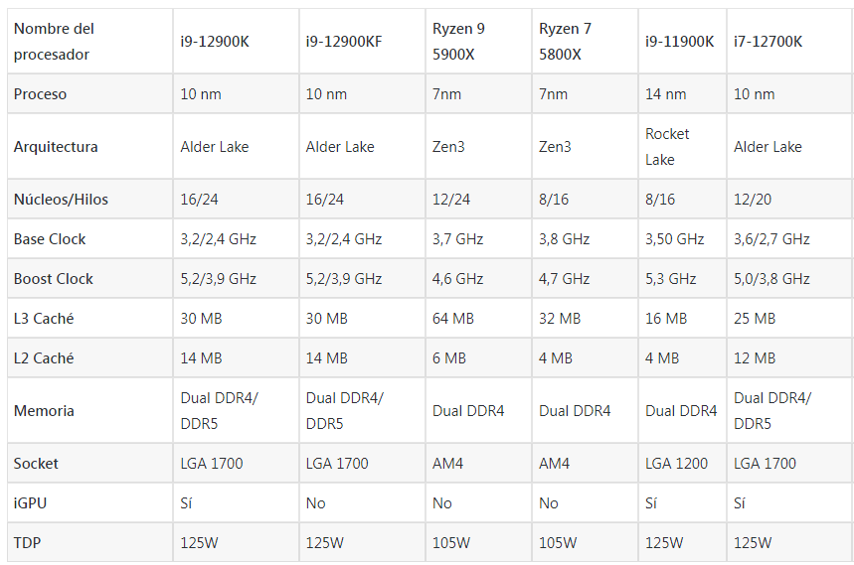
Tabla comparativa procesadores

Slide 18
Alta gama
Intel 12va gen
10nm
Mayor cantidad de núcleos
AMD se ha quedado atrás vs Intel
4 frecuencias de reloj (2 base y 2 boost)
Ambas empresas buscan ofrecer las mejores calidades y prestaciones en sus chips

Slide 19

¿Por qué la industria decidió aumentar el poder de procesamiento de un procesador a través de varios núcleos y no de hacer un procesador con instrucciones más poderosas?

Slide 20
Conclusiones
Las prestaciones han ido en aumento de acuerdo a las necesidades computacionales de hoy en día
Gracias al desarrollo de tecnologías como procesamiento paralelo y multi-threading se ha podido bajar costos y tiempos

Slide 21


Preguntas

Slide 22
Referencias
https://hmong.es/wiki/Multi-core_processor
https://www.profesionalreview.com/2019/07/14/procesador-multinucleo/#:~:text=El%20primer%20procesador%20multin%C3%BAcleo%20fue,en%20sus%20ordenadores%20de%20escritorio.
https://www.profesionalreview.com/procesador-cpu/#:~:text=En%20este%20sentido%2C%20actualmente%20existen,el%20microprocesador%20digital%20en%201945.
https://www.profesionalreview.com/2021/02/13/nucleo-procesador/
https://www.profesionalreview.com/2018/04/01/que-es-la-ley-de-moore-y-para-que-sirve/

